Slide 1
Βελτιστοποίηση Ενεργειακών Συστημάτων Eργαστήριο Matlab
Ανοικτά Ακαδημαϊκά Μαθήματα στο ΤΕΙ Αθήνας
Ενότητα 9: Συστήματα Ασαφούς Λογικής (Fuzzy Logic Systems)
Μ. Σαμαράκου, Δ. Μητσούδης, Π. Πρεντάκης
Τμήμα Μηχανικών Ενεργειακής Τεχνολογίας
Το περιεχόμενο του μαθήματος διατίθεται με άδεια Creative Commons εκτός και αν αναφέρεται διαφορετικά | Το έργο υλοποιείται στο πλαίσιο του Επιχειρησιακού Προγράμματος «Εκπαίδευση και Δια Βίου Μάθηση» και συγχρηματοδοτείται από την Ευρωπαϊκή Ένωση (Ευρωπαϊκό Κοινωνικό Ταμείο) και από εθνικούς πόρους.

Slide 2
Περιεχόμενα
Εισαγωγή
Ασαφής ελεγκτής
Το εργαλείο Fuzzy Logic του MATLAB

Slide 3
Εισαγωγή (1 από 3)
Βασική ιδέα:
Απόρριψη της διακριτότητας και
Εισαγωγή της αναλογίας
Γιατί:
Έτσι κάνει και η ανθρώπινη μηχανή συμπερασμάτων

Slide 4
Εισαγωγή (2 από 3)
Έχουμε συνηθίσει όταν αναφερόμαστε σε μια ποσότητα, να της δίνουμε μια ετικέτα.
Π.χ.: ας υποθέσουμε ότι έχουμε μια βρύση που τρέχει νερό, για το οποίο θα θέλαμε να δηλώσουμε την θερμική του κατάσταση
Τότε: θα λέγαμε ότι το νερό είναι κρύο, ζεστό, χλιαρό ή όχι πολύ κρύο κτλ
Η ασαφής λογική προτείνει να δώσουμε τέτοιες ταμπέλες στην μεταβλητή ποσότητα και από αυτές να εξάγονται και ενδιάμεσες καταστάσεις αυτής

Slide 5
Εισαγωγή (3 από 3)
Πιο συγκεκριμένα:
Έστω ότι το νερό βρίσκεται στους 30°C
Για εμάς ο καθορισμός
της έννοιας ΚΡΥΟ νερό είναι στους 10°C ενώ
για το ΧΛΙΑΡΟ στους 40°C
Σύμφωνα με αυτά, νερό 30°C δεν ανήκει ούτε στο κρύο ούτε στο χλιαρό
Έτσι, θα πρέπει να δώσουμε μια κατανομή συμμετοχής μιας μεταβλητής στα σύνολα

Slide 6
Ασαφής ελεγκτής (1 από 5)
Αποτελείται από:
ασαφή σύνολα εισόδου και
ασαφή σύνολα εξόδου,
που ονομάζονται ασαφή σύνολα και μπορεί να έχουν διαφορές μορφές όπως:
παραβολική,
τριγωνική,
Τραπεζοειδής,
κτλ

Slide 7
Ασαφής ελεγκτής (2 από 5)
Όταν η μεταβλητή εισόδου πέσει πάνω στα ασαφή σύνολα εισόδου και βάλλουμε κάποια τιμή συμμετοχής της σε κάποιο σύνολο, θα έχουμε κάνει την διαδικασία ΑΣΑΦΟΠΟΙΗΣΗΣ

Slide 8
Ασαφής ελεγκτής (3 από 5)
Στη συνέχεια, η ασαφής αυτή τιμή θα μπει σε μια σειρά από λεκτικούς κανόνες ώστε να βγάλουμε κάποιο ΣΥΜΠΕΡΑΣΜΑ ΕΛΕΓΧΟΥ

Slide 9
Ασαφής ελεγκτής (4 από 5)
Το συμπέρασμα αυτό, θα μπει σε ασαφή σύνολα εξόδου ώστε να πάρουμε την πραγματική τιμή της μεταβλητής ελέγχου.
Η διαδικασία αυτή ονομάζεται ΑΠΟΑΣΑΦΟΠΟΙΗΣΗ

Slide 10
Ασαφής ελεγκτής (5 από 5)

Slide 11
Το εργαλείο Fuzzy Logic του MATLAB (1 από 2)
Μας δίνει την δυνατότητα να δοκιμάσουμε παραδείγματα, χρησιμοποιώντας την υπολογιστική ισχύ του Η/Υ ώστε:
να δημιουργούμε μεγάλο αριθμό κανόνων ,
να έχουμε την μικρότερη δυνατή απόκλιση από τη επιθυμητή τιμή.

Slide 12
Το εργαλείο Fuzzy Logic του MATLAB (2 από 2)
Διαθέτει γραφικό περιβάλλον που παρέχει στο χρήστη
ευκολία στον προγραμματισμό ασαφών ελεγκτών,
το πλεονέκτημα να δοκιμάζει πολλούς κανόνες,
να τους αλλάζει όταν αυτό κριθεί αναγκαίο.

Slide 13
Έναρξη του Fuzzy Logic
fuzzy
πληκτρολογούμε στο Command Window:
>> fuzzy

Slide 14
Fuzzy Inference Systems Editor (1 από 15)
Σε πρώτο πλάνο εμφανίζεται ο FIS Editor που αποτελεί την διεπαφή Fuzzy Inference Systems του εργαλείου Fuzzy Logic του Matlab

Slide 15
Fuzzy Inference Systems Editor (2 από 15)
Επιλέγοντας από το MENU > File :

Slide 16
Fuzzy Inference Systems Editor (3 από 15)
Επιλέγοντας από το MENU > File :
μπορούμε να δημιουργήσουμε νέο FIS (εφαρμόζοντας τις μεθόδους επίλυσης Mandani ή Sougeno)

Slide 17
Fuzzy Inference Systems Editor (4 από 15)
Επιλέγοντας από το MENU > File :
να σώσουμε κάποιο αρχείο fis

Slide 18
Fuzzy Inference Systems Editor (5 από 15)
Επιλέγοντας από το MENU > File :
να τυπώσουμε κάποιο αρχείο fis

Slide 19
Fuzzy Inference Systems Editor (6 από 15)
Επιλέγοντας από το MENU > File :
να κλεισουμε το τρέχον αρχείο fis

Slide 20
Fuzzy Inference Systems Editor (7 από 15)
Επιλέγοντας από το MENU > Edit :
αναίρεση της προηγούμενης εντολής

Slide 21
Fuzzy Inference Systems Editor (8 από 15)
Επιλέγοντας από το MENU > Edit :
μπορούμε να εισάγουμε μία μεταβλητή εισόδου ή εξόδου

Slide 22
Fuzzy Inference Systems Editor (9 από 15)
Επιλέγοντας από το MENU > Edit :
μπορούμε να διαγράψουμε μία μεταβλητή εισόδου ή εξόδου

Slide 23
Fuzzy Inference Systems Editor (10 από 15)
Επιλέγοντας από το MENU > Edit :
μπορούμε να μεταβούμε στο Μembership Function Editor για τις ρυθμίσεις των μεταβλητών

Slide 24
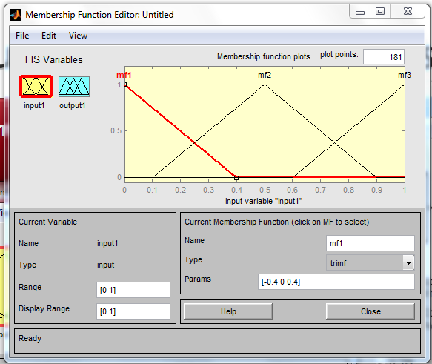
Fuzzy Inference Systems Editor (11 από 15)
το Μembership Function Editor για τις ρυθμίσεις των μεταβλητών

Slide 25
Fuzzy Inference Systems Editor (12 από 15)
Επιλέγοντας από το MENU > Edit :
μπορούμε να μεταβούμε στο Rule Editor για τον καθορισμό των κανόνων του ελεγκτή

Slide 26
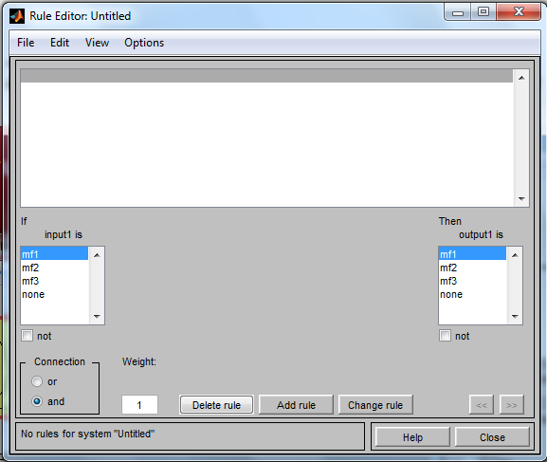
Fuzzy Inference Systems Editor (13 από 15)
ο Rule Editor για τον καθορισμό των κανόνων του ελεγκτή

Slide 27
Fuzzy Inference Systems Editor (14 από 15)
Επιλέγοντας από το MENU > Edit :
μπορούμε να εισάγουμε μία μεταβλητή εισόδου ή εξόδου

Slide 28
Fuzzy Inference Systems Editor (15 από 15)
Επιλέγοντας από το MENU > View :
μπορούμε να μεταβούμε στον Rule Viewer ή στον Surface Viewer, από όπου μπορούμε να δούμε την απόκριση του συστήματος ανάλογα με την μέθοδο αποασαφοποίησης (defuzzyfication method) που έχουμε ορίσει στον FIS Editor

Slide 29
Τέλος Ενότητας

Slide 30
Σημειώματα

Slide 31
Σημείωμα Αναφοράς
Copyright Τεχνολογικό Εκπαιδευτικό Ίδρυμα Αθήνας, Μ. Σαμαράκου, Δ. Μητσούδης, Π. Πρεντάκης 2014. Μ. Σαμαράκου, Δ. Μητσούδης, Π. Πρεντάκης. «Βελτιστοποίηση Ενεργειακών Συστημάτων. Ενότητα 1: Βελτιστοποίηση». Έκδοση: 1.0. Αθήνα 2014. Διαθέσιμο από τη δικτυακή διεύθυνση: ocp.teiath.gr.

Slide 32
Σημείωμα Αδειοδότησης
Το παρόν υλικό διατίθεται με τους όρους της άδειας χρήσης Creative Commons Αναφορά, Μη Εμπορική Χρήση Παρόμοια Διανομή 4.0 [1] ή μεταγενέστερη, Διεθνής Έκδοση. Εξαιρούνται τα αυτοτελή έργα τρίτων π.χ. φωτογραφίες, διαγράμματα κ.λ.π., τα οποία εμπεριέχονται σε αυτό. Οι όροι χρήσης των έργων τρίτων επεξηγούνται στη διαφάνεια «Επεξήγηση όρων χρήσης έργων τρίτων».
Τα έργα για τα οποία έχει ζητηθεί άδεια αναφέρονται στο «Σημείωμα Χρήσης Έργων Τρίτων».
[1] http://creativecommons.org/licenses/by-nc-sa/4.0/
Ως Μη Εμπορική ορίζεται η χρήση:
που δεν περιλαμβάνει άμεσο ή έμμεσο οικονομικό όφελος από την χρήση του έργου, για το διανομέα του έργου και αδειοδόχο
που δεν περιλαμβάνει οικονομική συναλλαγή ως προϋπόθεση για τη χρήση ή πρόσβαση στο έργο
που δεν προσπορίζει στο διανομέα του έργου και αδειοδόχο έμμεσο οικονομικό όφελος (π.χ. διαφημίσεις) από την προβολή του έργου σε διαδικτυακό τόπο
Ο δικαιούχος μπορεί να παρέχει στον αδειοδόχο ξεχωριστή άδεια να χρησιμοποιεί το έργο για εμπορική χρήση, εφόσον αυτό του ζητηθεί.

Slide 33
Επεξήγηση όρων χρήσης έργων τρίτων
©
Δεν επιτρέπεται η επαναχρησιμοποίηση του έργου, παρά μόνο εάν ζητηθεί εκ νέου άδεια από το δημιουργό.
διαθέσιμο με άδεια CC-BY
Επιτρέπεται η επαναχρησιμοποίηση του έργου και η δημιουργία παραγώγων αυτού με απλή αναφορά του δημιουργού.
διαθέσιμο με άδεια CC-BY-SA
Επιτρέπεται η επαναχρησιμοποίηση του έργου με αναφορά του δημιουργού, και διάθεση του έργου ή του παράγωγου αυτού με την ίδια άδεια.
διαθέσιμο με άδεια CC-BY-ND
Επιτρέπεται η επαναχρησιμοποίηση του έργου με αναφορά του δημιουργού.
Δεν επιτρέπεται η δημιουργία παραγώγων του έργου.
διαθέσιμο με άδεια CC-BY-NC
Επιτρέπεται η επαναχρησιμοποίηση του έργου με αναφορά του δημιουργού.
Δεν επιτρέπεται η εμπορική χρήση του έργου.
διαθέσιμο με άδεια CC-BY-NC-SA
Επιτρέπεται η επαναχρησιμοποίηση του έργου με αναφορά του δημιουργού
και διάθεση του έργου ή του παράγωγου αυτού με την ίδια άδεια.
Δεν επιτρέπεται η εμπορική χρήση του έργου.
διαθέσιμο με άδεια CC-BY-NC-ND
Επιτρέπεται η επαναχρησιμοποίηση του έργου με αναφορά του δημιουργού.
Δεν επιτρέπεται η εμπορική χρήση του έργου και η δημιουργία παραγώγων του.
διαθέσιμο με άδεια
CC0 Public Domain
Επιτρέπεται η επαναχρησιμοποίηση του έργου, η δημιουργία παραγώγων αυτού και η εμπορική του χρήση, χωρίς αναφορά του δημιουργού.
διαθέσιμο ως κοινό κτήμα
Επιτρέπεται η επαναχρησιμοποίηση του έργου, η δημιουργία παραγώγων αυτού και η εμπορική του χρήση, χωρίς αναφορά του δημιουργού.
χωρίς σήμανση
Συνήθως δεν επιτρέπεται η επαναχρησιμοποίηση του έργου.

Slide 34
Διατήρηση Σημειωμάτων
Οποιαδήποτε αναπαραγωγή ή διασκευή του υλικού θα πρέπει να συμπεριλαμβάνει:
το Σημείωμα Αναφοράς
το Σημείωμα Αδειοδότησης
τη δήλωση Διατήρησης Σημειωμάτων
το Σημείωμα Χρήσης Έργων Τρίτων (εφόσον υπάρχει)
μαζί με τους συνοδευόμενους υπερσυνδέσμους.

Slide 35
Χρηματοδότηση
Το παρόν εκπαιδευτικό υλικό έχει αναπτυχθεί στo πλαίσιo του εκπαιδευτικού έργου του διδάσκοντα.
Το έργο «Ανοικτά Ακαδημαϊκά Μαθήματα στο ΤΕΙ Αθήνας» έχει χρηματοδοτήσει μόνο την αναδιαμόρφωση του εκπαιδευτικού υλικού.
Το έργο υλοποιείται στο πλαίσιο του Επιχειρησιακού Προγράμματος «Εκπαίδευση και Δια Βίου Μάθηση» και συγχρηματοδοτείται από την Ευρωπαϊκή Ένωση (Ευρωπαϊκό Κοινωνικό Ταμείο) και από εθνικούς πόρους.

